Slide 1
Schiffe versenken

Slide 2
Inhaltsverzeichnis
Umsetzung
Spielfeld
Platzierung der Schiffe
Manuell
Automatisch
Bot
Schwierigkeiten
Einfach
Mittel
Schwer

Slide 3

Umsetzung
Framework Laravel (PHP)
JavaScript
HTML
CSS

Slide 4
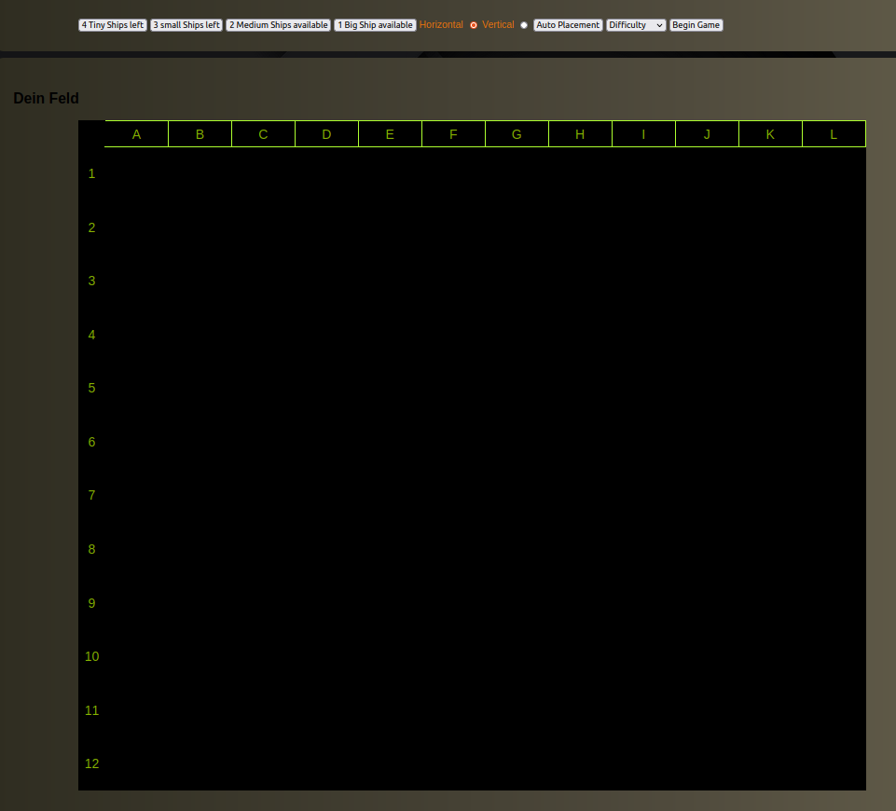
Das Spielfeld

Slide 5
Platzierung der Schiffe

Slide 6
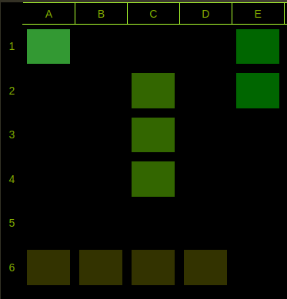
Manuell
Auswahl Horizontal / Vertikal
Platzieren über Klick auf Feld

Slide 7
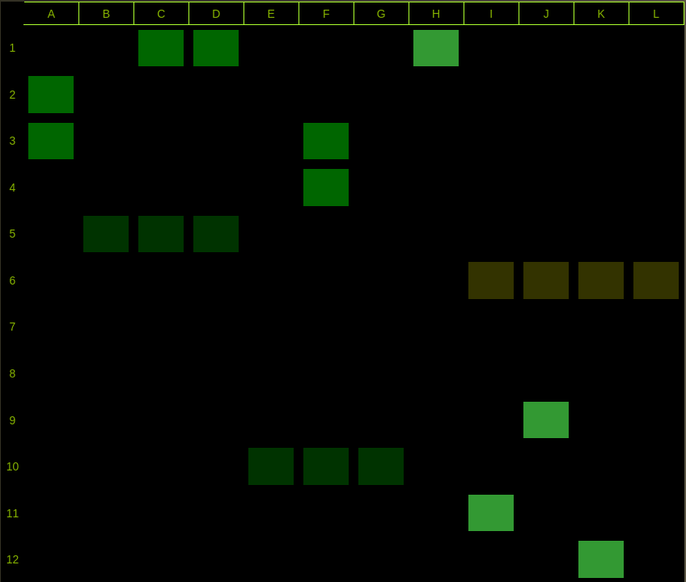
Automatisch
Auto Placement
Zufällig H/V

Slide 8
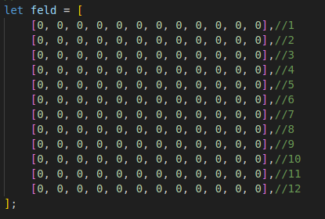
Bot
3 Schwierigkeiten
Einfach
Mittel
Schwer
Auswahl der Felder über gewertete Arrays

Slide 9
Schwierigkeit Einfach
Zufällige Schüsse
Nicht doppelt auf das selbe Feld
Keine Suche nach weiteren Schiffsteilen nach Treffer

Slide 10
Schwierigkeit Mittel
Zufällige Schüsse
Bei Treffer Suche nach weitern Schiffsteilen
Ausschluss der umliegenden Felder

Slide 11
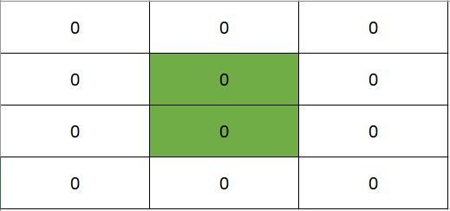
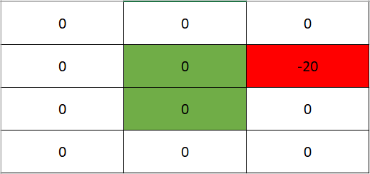
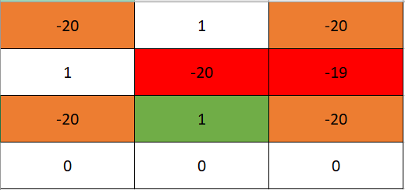
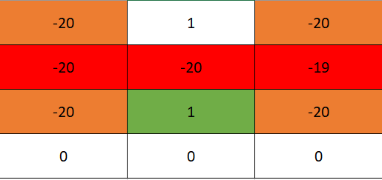
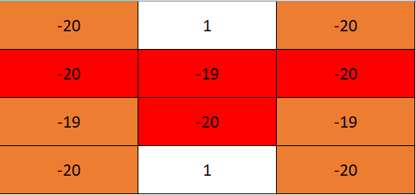
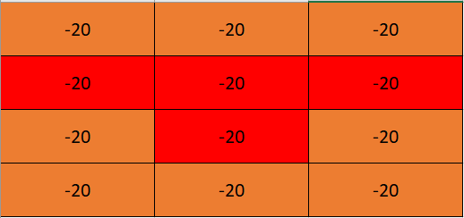
1. Anfangsfeld
2. Schuss daneben
3. Treffer
4. Link daneben
5. Treffer unten
6. Schiff zerstört

Slide 12
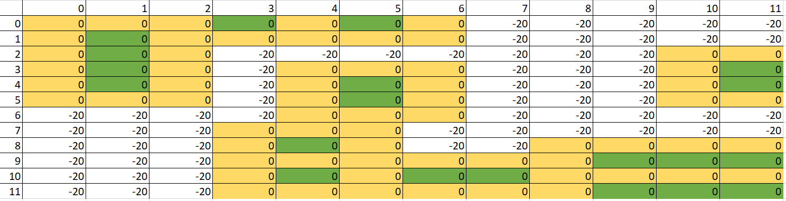
Schwierigkeit Schwer
Verändert das Feld Array am Anfang des Spiels
Kennt nur Felder die um Schiffe herum liegen

Slide 13
Schwierigkeiten
Parallel ähnliche Systeme erstellt
Koordination in der Gruppe
Laravel kompliziert einzurichten

Slide 14

Fragen?

